Slide 1
MQTT
보라매NOC – 가상화WG

Slide 2
1. MQTT
1. MQTT(Message Queue Telemetry Transport)
MQTT는 TCP기반의 경량화된 Publish-Subscribe 메시지 프로토콜입니다. Publish-Subscribe은 SW아키텍처 스타일에서 등장하는 모델과 동일한 내용입니다. 출판/구독 아키턱처에서 특정 이벤트를 발생시키는 '출판자'와 해당 이벤트를 구독하는 '구독자'처럼 MQTT 프로토콜에서는 브로커(Broker)서버가 '토픽'이라고 부르는 이벤트 발생자와 구독자를 다대다(N:M)로 중개하는 메시지 버스 역할을 합니다.
'토픽'은 계층형 자료구조로 마치 디렉토리를 표기하는 것 처럼 /(슬래시)를 기준으로 계층적으로 데이터를 표현합니다. 이 '토픽'은 MQTT Broker를 통해 구독자인 다수의 클라이언트로 전달됩니다.
MQTT의 또 다른 특징은 QoS를 지원한다는 점 입니다. 서비스 종류에 따라 총 3단계의 QoS를 지원하고 있습니다.
2. CoAP (Constrained Application Protocol)
CoAP는 저전력 비동기 통신 프로토콜 입니다. MQTT와는 다르게 UDP를 기반으로 비동기 통신을 사용합니다. 당연히 더 가볍고 부하가 적습니다. 대신 TCP와 다르게 전송 여부 신뢰성을 확인할 수 없으므로 Confirmation/Non-Confirmation message, Reset Message 같은 메시지를 통해 보완을 하고 있습니다.
프로토콜 경량화를 위해 UDP를 사용하는 것 뿐만 아니라 프로토콜 레이아웃도 단순화 하여 전문의 Header는 Binary 형태로 사이즈를 줄였습니다.
추가적인 특징으로 RESTFul 방식을 지원하며, 암호화를 위해 DTLS(Datagram Transport Layer Security)을 사용합니다.(TCP 기반이 아니므로 SSL/TLS는 사용 불가)
CoAP는 MQTT와 다르게 1:1 프로토콜이며 Pub/Sub 메세지큐 기능을 사용하지 못 합니다.
또한 응용프로그램 수준에서 QoS를 구현해야 하며 요청 혹은 응답 메시지에 confirmable 이나 nonconfirmable을 표기해서 전송하는데 confirmable 표기된 메시지를 받는 경우 Acknowledge 응답을 해야 합니다.
구분 | MQTT | CoAP
기반프로토콜 | TCP | UDP
통신 노드 | M:N | 1:1
전력소모 | 비교적 높음 | 비교적 낮음
QoS | 자체 지원 | 별도 구현 필요
암호화 | TCP 기반 SSL 사용 | DTLS 사용
기타 | Pub/Sub 모델, 브로커 존재 | RESTful 지원, NAT환경에서 작동 보장 못함

Slide 3
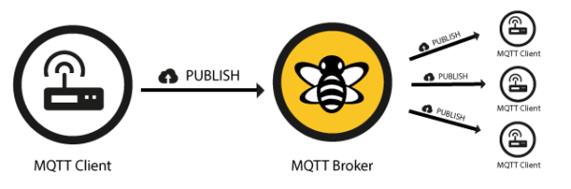
1. MQTT
1. MQTT란
MQTT 란 텔레메트리 장치, 모바일 기기에 최적화된 라이트 메시징 프로토콜로서 더 다양한 앱과 서비스의 등장으로 HTTP등의 기존 프로토콜만으로는 커뮤니케이션의 다양한 요구사항을 수용할 수 없게되었고,
제한된 통신 환경을 고려하여 디자인된 MQTT 프로토콜은 모바일 영역의 진화에 따라 최적의 프로토콜로 주목받고 있습니다.
MQTT(Message Queue Telemetry Transport)는 퍼블리시/섭스크라이브 메시징 프로토콜로, CoAP와 마찬가지로 자원 제약이 있는 기기를 타깃으로 개발됐다. MQTT는 메모리 및 전력 이용을 효율화하기 위한 가벼운 패킷 구조를 채택하고 있으며, 여기에 연결된 기기는 MQTT 브로커 상에 호스팅 되는 토픽에 인용된다. 어떠한 기기나 서비스가 데이터를 토픽에 발행하면, 여기에 인용된 모든 기기들은 자동적으로 갱신된 정보를 획득하게 된다. MQTT의 주된 장점으로는 퍼블리쉬/섭스크라이브 메시지 큐(message queue)와 다-대-다 송출 기능이 이야기된다. MQTT 브로커에 수명이 긴 방출 TCP 연결을 이용하고 제한된 대역폭의 메시지를 전후방으로 전송함으로써 MQTT는 간결함과 직관성을 보장한다.
공식싸이트 http://mqtt.org/documentation
MQTT SPEC: http://public.dhe.ibm.com/software/dw/webservices/ws-mqtt/mqtt-v3r1.html

Slide 4
1. MQTT
1. MQTT 특징
•IBM과 Eurotech(Arcom)에 의해 1999년 최초 개발
•센서/장치 + 모바일 기기들의 연결을 위한 프로토콜
•MQTT 프로토콜 오픈소스로 공개 (http://www.mqtt.org)
•단순하고 미니멀한 Pub/Sub 메시징 체제
– 기업 경계 박의 Edge 네트워크 장치와 기업 내의 백엔드 애플리케이션 간 메시지 교환에 접합
– 간편한 메시징을 위한 직관적 verb set(connect/disconnect publish/subscribe) 제공
•오버헤드를 최소화
– 가장 작은 메시지 사이즈는 2byte: 가변길이 MQTT헤더 + 애플리케이션 Payload
– Payload 데이터에 중립적: 별도의 다른 애플리케이션 헤더 불필요
– 클라이언트 라이브러리: C버전은 30KB, Java 버전은 100KB 내외
•Pub/Sub에 있어서 메시징 신뢰성을 위한 세가지 QoS(Quality of Service) 레벨 제공
– 반드시 전달되어야하는 중요 메시지에 대한 전달 보장
– 0 메시지가 최대 1번 전달, 유실 가능성 있음
– 1 메시지가 최소 1번 전달, 중복 전달 가능성 있음
– 2 메시지가 단한번, 정당성 있게 전달
•클라이언트와 서버간의 연결을 잃었을때 이를 보정하기 위한 자체 기능
– Last will and testament: 클라이언트가 예고 없이 연결을 잃을 경우 이벤트가 서버에서 발생,
서버 측에서 연결의 유실 여부 인지
– Durable subscription: 서버에 클라이언트의 구독(subscription)정보 저장됨,
세션 종료 후 재접속 시에도 재작업 없이 Pub/Sub유지
– Clean session 기능: 연결 해제 후 다시 연결되었을 때의 이전 세션 유지/삭제 선택

Slide 5
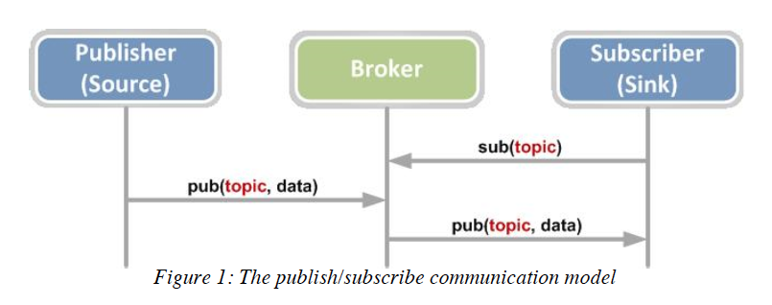
1. MQTT
1. MQTT 동작구조
MQTT도 거의 유사한 동작구조를 갖습니다. MQTT 시스템에 참여하는 MQTT 클라이언트는 메시지 발행(publish, 트윗에 해당), 메시지 구독(subscribe, follow에 해당) 두 가지 동작을 할 수 있습니다. MQTT 클라이언트가 메시지를 특정 채널(Topic, 토픽)에 발행하면 이 채널을 구독한 모든 클라이언트에게 메시지가 전달되는 겁니다. 중간에서 메시지를 수집, 재분해 하는 작업은 MQTT 브로커가 담당합니다.

Slide 6
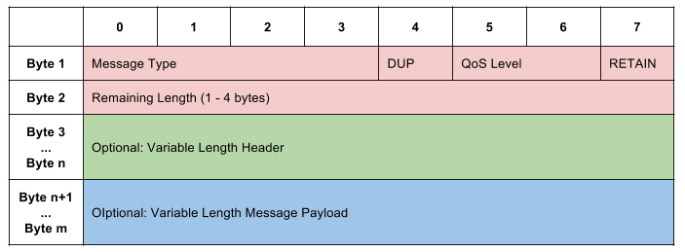
1. MQTT
1. MQTT 메세지 포맷 헤더를 위한 2바이트가 필수 정보고, 나머지는 옵션이다. PING 메시지는 단지 2byte의 데이터만 필요하며, 메시지의 타입과 데이터의 크기에 따라서 헤더 크기가 변한다. 저전력, 낮은 대역폭에서의 작동을 위해서, 단 헤더를 줄임
Mnemonic | Enumeration | Description
Reserved | 0 | Reserved
CONNECT | 1 | Client request to connect to Server
CONNACK | 2 | Connect Acknowledgment
PUBLISH | 3 | Publish message
PUBACK | 4 | Publish Acknoledgment
PUBREC | 5 | Publish Received (assured delivery part 1)
PUBREL | 6 | Publish Received (assured delivery part 2)
PUBCOMP | 7 | Publish Complete (assured delivery part 3)
SUBSCRIBE | 8 | Client Subscribe request
SUBACK | 9 | Subscribe Acknoledgment
UNSUBSCRIBE | 10 | Unsubscribe Acknoledgment
UNSUBACK | 11 | Unsubscribe Acknoledgment
PINGREQ | 12 | PING Request
PINGRESP | 13 | PING Response
DISCONNECT | 14 | Client is Disconnecting
Reserved | 15 | Reserved

Slide 7
1. MQTT
MQTT QOS
MQTT는 시스템에 참여하는 장치들의 처리 능력, 네트워크 대역폭, 메시지 오버헤드 등 주변상황에 맞게 시스템이 동작할 수 있도록 3단계 QoS(Quality of Service) 를 제공합니다.
•0 : 메시지는 한번만 전달하며, 전달여부를 확인하지 않는다. Fire and Forget 타입이다.
•1 : 메시지는 반드시 한번 이상 전달된다. 하지만 메시지의 핸드셰이킹 과정을 엄밀하게 추적하지 않기 때문에, 중복전송될 수도 있다.
•2 : 메시지는 한번만 전달된다. 메시지의 핸드셰이킹 과정을 추적한다. 높은 품질을 보장하지만 성능의 희생이 따른다.
0에 가까울수록 메시지 처리에 대한 부하가 적은 대신 메시지 손실 위험이 높아집니다. 2에 가까울수록 메시지 손실 위험은 줄어들지만 메시지 처리 부하가 급격히 늘어납니다.
QoS value | bit 2 | bit 1 | Description
0 | 0 | 0 | 최대 한번 | Fire and Forget
1 | 0 | 1 | 적어도 한번 | Acknowledged delivery
2 | 1 | 0 | 정확히 한번 | Fire and Forget
3 | 1 | 1 | 최대한번 | Fire and Forget
4 | 1 | 1 | Reserved

Slide 8
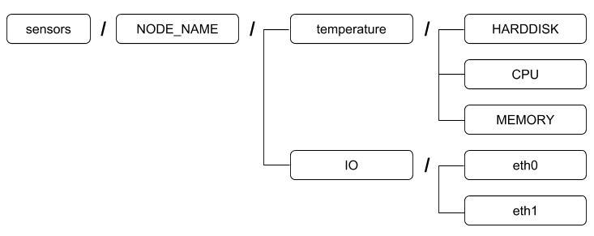
1. MQTT
1. MQTT topic
메시지를 발행/구독(pub/sub) 하는 행위는 채널 단위로 일어납니다. 이를 MQTT에서는 토픽(Topic)이라고 합니다. 토픽은 슬래시(/)로 구분된 계층구조를 갖습니다. (Variable header 에 포함됨)
토픽 구조를 구성할 때 몇 가지 주의할 점이 있습니다.
•최상위 토픽이 [/] 문자로 시작하지 않도록 합니다. [/home/sensor/humid] 이렇게 사용할 수는 있지만 최상위 토픽이 이름이 없는 토픽이 되므로 사용하지 않는 것을 권장합니다.
•토픽 이름에 공백을 사용하지 않습니다.
•토픽 이름은 ASCII 문자만 사용합니다. (임베디드 장치와의 호환성을 위해 주의)
•[#] 를 이용해서 토픽 전체를 구독하지 않도록 합니다. 오버헤드가 심할 경우 브로커/클라이언트 프로세스가 중단될 수 있습니다.

Slide 9
1. MQTT
Key: ✔ supported ✘ not supported ? unknown § see limitations
MQTT 서버 종류 및 기능
Server | QoS 0 | QoS 1 | QoS 2 | auth | bridge | $SYS | SSL | dynamic topics | cluster | websockets | plugin system
mosquitto | ✔ | ✔ | ✔ | ✔ | ✔ | ✔ | ✔ | ✔ | ✘ | ✔ | ✔
RSMB | ✔ | ✔ | ✔ | ✔ | ✔ | ✔ | ✘ | ✔ | ✘ | ✘ | ?
WebSphere MQ | ✔ | ✔ | ✔ | ✔ | ✔ | ✔ | ✔ | ✔ | ? | ? | ?
HiveMQ | ✔ | ✔ | ✔ | ✔ | ✔ | ✔ | ✔ | ✔ | ✔ | ✔ | ✔
Apache Apollo | ✔ | ✔ | ✔ | ✔ | ✘ | ✘ | ✔ | ✔ | ? | ✔ | ?
Apache ActiveMQ | ✔ | ✔ | ✔ | ✔ | ✘ | ✘ | ✔ | ✔ | ✔ | ✔ | ✔
my-Channels Nirvana Messaging | ✔ | ✔ | ✔ | § | ✘ | ✘ | ✔ | ✘ | ? | ? | ?
RabbitMQ (plugin으로 제공) | ✔ | ✔ | ✘ | ✔ | ✘ | ✘ | ✔ | ✔ | ? | ? | ?
Solace | ✔ | ✔ | ✘ | ✔ | § | ✔ | ✔ | ✔ | ✔ | ✔ | ✘
MQTT.js | ✔ | ✔ | ✔ | § | ✘ | ✘ | ✔ | ✔ | ✘ | ✔ | ✘
moquette | ✔ | ✔ | ✘ | ? | ? | ? | ? | ? | ✘ | ✘ | ✘
mosca | ✔ | ✔ | ✘ | ✔ | ? | ? | ? | ? | ✘ | ✔ | ✘
IBM MessageSight | ✔ | ✔ | ✔ | ✔ | ✘ | ✔ | ✔ | ✔ | § | ✔ | ✘
2lemetry | ✔ | ✔ | ✔ | ✔ | ✔ | § | ✔ | ✔ | ✔ | ✔ | ✘
GnatMQ | ✔ | ✔ | ✔ | ✔ | ✘ | ✘ | ✘ | ✔ | ✘ | ✘ | ✘
JoramMQ | ✔ | ✔ | ✔ | ✔ | ✔ | ✔ | ✔ | ✔ | ✔ | ✔ | ✔
ThingMQ | ✔ | ✔ | ✔ | ✔ | ✔ | ✘ | ✔ | ✔ | ✔ | ✔ | ✔
VerneMQ | ✔ | ✔ | ✔ | ✔ | ✔ | ✔ | ✔ | ✔ | ✔ | ✔ | ✔
emqttd | ✔ | ✔ | ✔ | ✔ | ✔ | ✔ | ✔ | ? | ✔ | ✔ | ✔
※ client들도 다양한 언어로 구현되있음 (http://www.eclipse.org/paho/)

Slide 10
1. MQTT
MQTT test
mosquitto 설치
Mosquitto_pub -> Mosquitto Broker -> Mosquitto_sub
Mosquitto_pub 는 Publish 로 발행자를 의미합니다. 메세지를 보내는 역할을 하고요.
Mosquitto Broker 는 중간에 메세지를 각 클라이언트한테 전달, 관리 하는 역할으르 합니다.
Mosquitto_sub 는 Subscribe 로 구독자, 메세지를 받는자를 뜻합니다.
각 토픽(채널)에 접속해서 다른 메세지를 받을수 있으며 기본적으로 아이디와 비밀번호의 적용이 가능합니다.
[root@salt-minion-2 yum.repos.d]# cat mqtt.repo
[home_oojah_mqtt]
name=mqtt (CentOS_CentOS-6)
type=rpm-md
baseurl=http://download.opensuse.org/repositories/home:/oojah:/mqtt/CentOS_CentOS-6/
gpgcheck=1
gpgkey=http://download.opensuse.org/repositories/home:/oojah:/mqtt/CentOS_CentOS-6//repodata/repomd.xml.key
enabled=1
yum install mosquitto
yum list mosquitto-clients

Slide 11
1. MQTT
MQTT test
mosquitto server 구동
[root@salt-minion-2 yum.repos.d]# mosquitto
1460214296: mosquitto version 1.4.8 (build date 2016-02-14 15:30:31+0000) starting
1460214296: Using default config.
1460214296: Opening ipv4 listen socket on port 1883.
1460214296: Opening ipv6 listen socket on port 1883.
1460214296: New connection from ::1 on port 1883.
1460214296: New client connected from ::1 as mosqsub/4912-salt-minio (c1, k60).
[root@salt-minion-2 yum.repos.d]# netstat -tunlp | grep mos
tcp 0 0 0.0.0.0:1883 0.0.0.0:* LISTEN 5064/mosquitto
tcp 0 0 :::1883 :::* LISTEN 5064/mosquitto

Slide 12
1. MQTT
MQTT test
mosquitto clinet 구동
mosquitto_sub -h 서버 주소 -t /토픽 (※ 구독하는 topic이 맞지 않으면 메세지를 받을수 없음)
[root@salt-minion-2 mosquitto]# mosquitto_sub -h localhost -t /test
mosquitto1
mosquitto_pub - h 서버 주소 -t /토픽 -m "메세지"
[root@salt-minion-2 ~]# mosquitto_pub -h localhost -t /test -m "mosquitto1“
[root@salt-minion-2 yum.repos.d]# mosquitto
1460214296: mosquitto version 1.4.8 (build date 2016-02-14 15:30:31+0000) starting
1460214296: Using default config.
1460214296: Opening ipv4 listen socket on port 1883.
1460214296: Opening ipv6 listen socket on port 1883.
1460214296: New connection from ::1 on port 1883.
1460214568: New client connected from ::1 as mosqsub/5114-salt-minio (c1, k60). -> 받는놈
1460214617: New connection from ::1 on port 1883.
1460214617: New client connected from ::1 as mosqpub/5121-salt-minio (c1, k60). ->보낸는놈
1460214617: Client mosqpub/5121-salt-minio disconnected.
1460214896: New connection from ::1 on port 1883.
1460214896: New client connected from ::1 as mosqpub/5137-salt-minio (c1, k60).->보내는놈
1460214896: Client mosqpub/5137-salt-minio disconnected.
[root@salt-minion-2 yum.repos.d]# netstat -tunp | grep mos
tcp 0 0 ::1:46490 ::1:1883 ESTABLISHED 5114/mosquitto_sub
tcp 0 0 ::1:1883 ::1:46490 ESTABLISHED 5064/mosquitto
[root@salt-minion-2 yum.repos.d]# ps -ef | grep mos
494 5064 5035 0 11:04 pts/3 00:00:00 mosquitto
root 5114 4861 0 11:09 pts/1 00:00:00 mosquitto_sub -h localhost -t /test
※ 서버 재기동하면 clinet는 구독하는 (subscribe) 자동으로 붙음

Slide 13
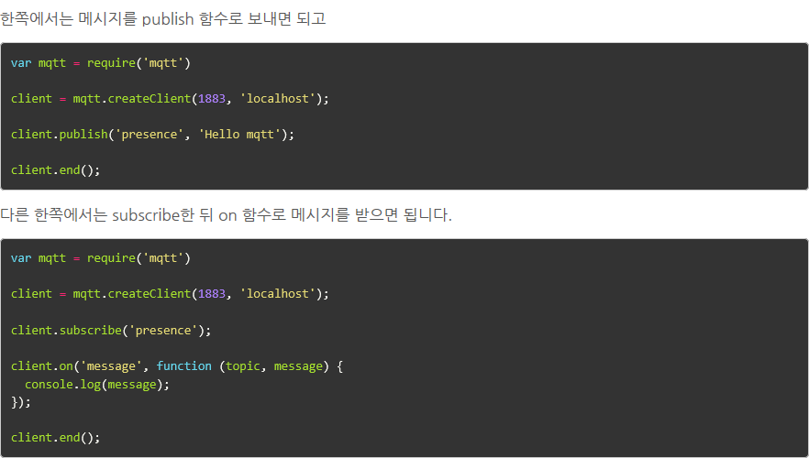
1. MQTT
MQTT test
mosquitto clinet code (node.js 사용경우)

